Slide 1
Il progetto legalità
I cartelloni della 2B
Offagna

Slide 2
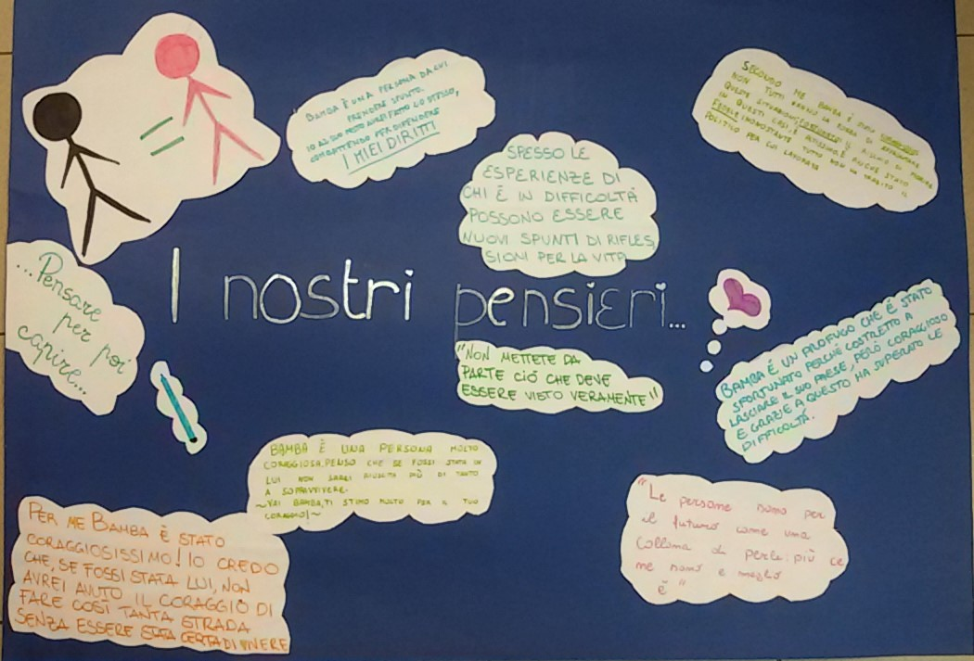

Slide 3
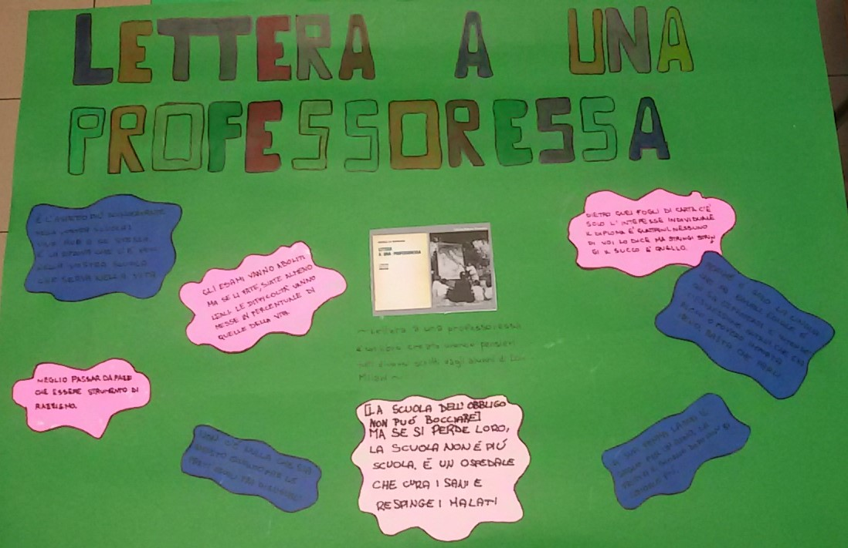

Slide 4
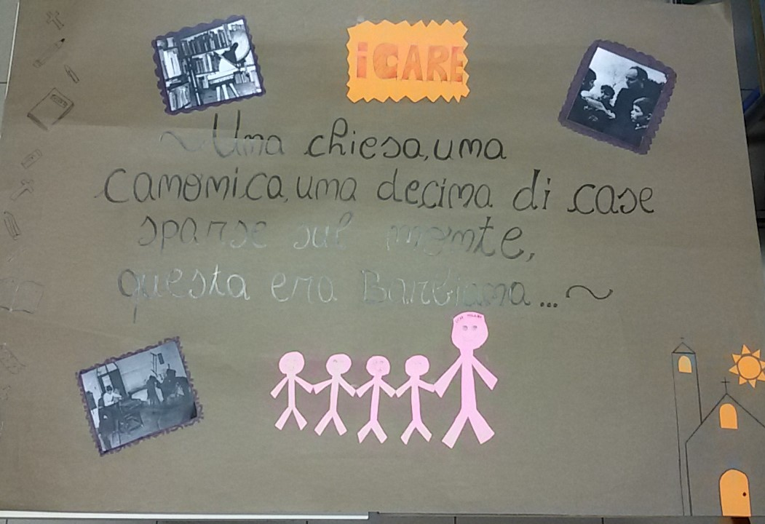

Slide 5
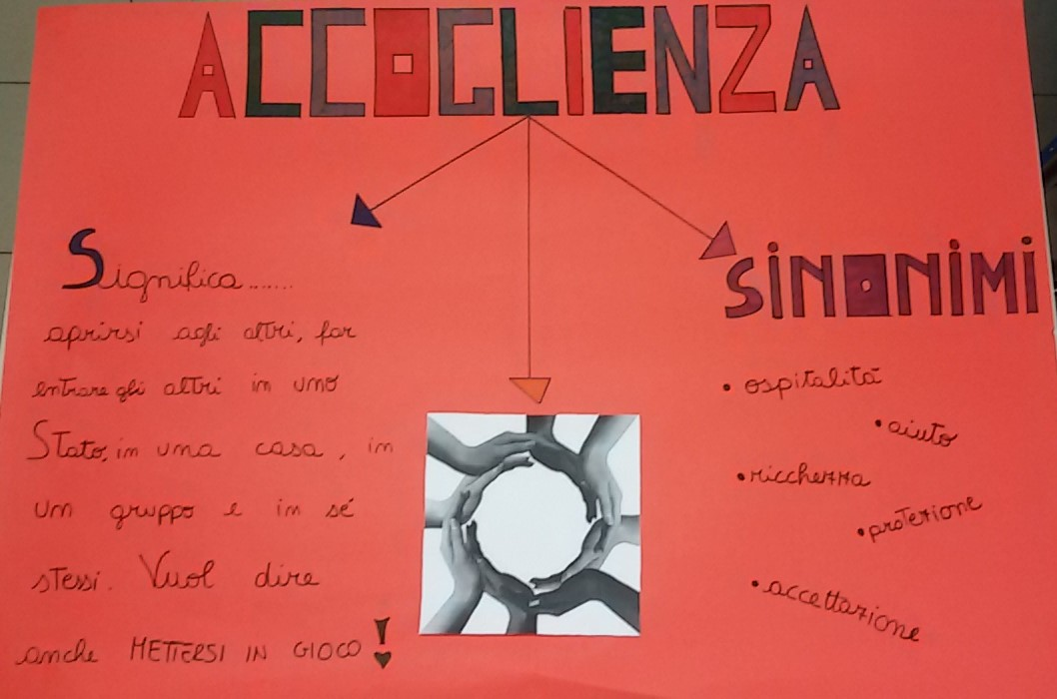

Slide 6
